Slide 1
Data Communications
제 4 장 OSI 참조 모델

Slide 2
목차
4.1 OSI 참조 모델
4.2 물리 계층
4.3 데이터링크 계층
4.4 네트워크 계층
4.5 전송 계층
4.6 세션 계층
4.7 표현 계층
4.8 응용 계층

Slide 3
4.1 OSI 참조모델(1/7)
ISO에서 기본 참조 모델 제정
  개방형 시스템간 상호 접속 가능
  표준화된 네트워크 구조 제공
  이기종간 상호 접속을 위한 가이드라인
세부기능
  시스템 간의 통신을 위한 표준 제공과 통신을 방해하는 기술적인 문제들을 제거
  단일 시스템 간의 정보 교환을 하기 위한 상호 접속점을 정의
  제품들 간의 번거로운 변환 없이 통신할 수 있는 능력을 향상
  OSI 참조 모델 표준이 모든 요구를 만족시키지 못할 경우, 다른 방법을 사용하는 것에 대한 충분한 이유를 제공

Slide 4
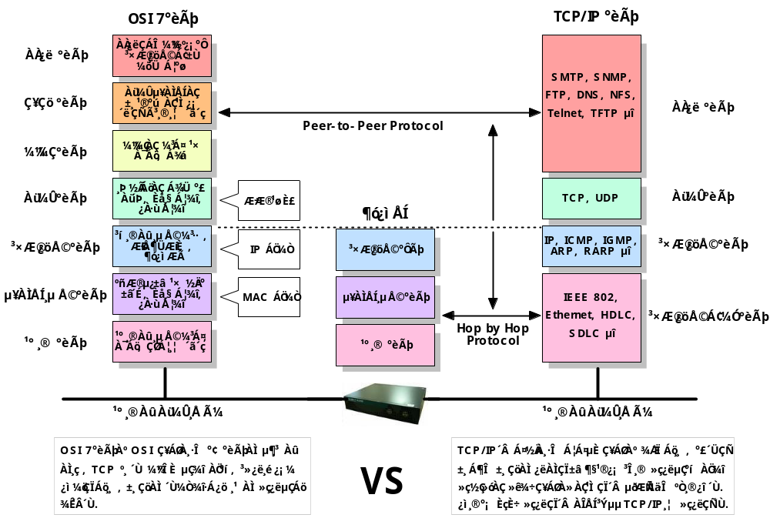
4.1 OSI 참조모델 (2/7)
OSI 계층 구조

Slide 5
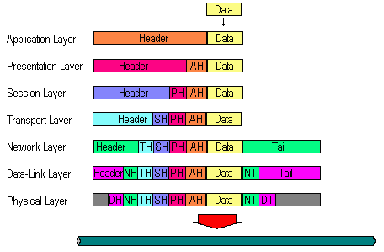
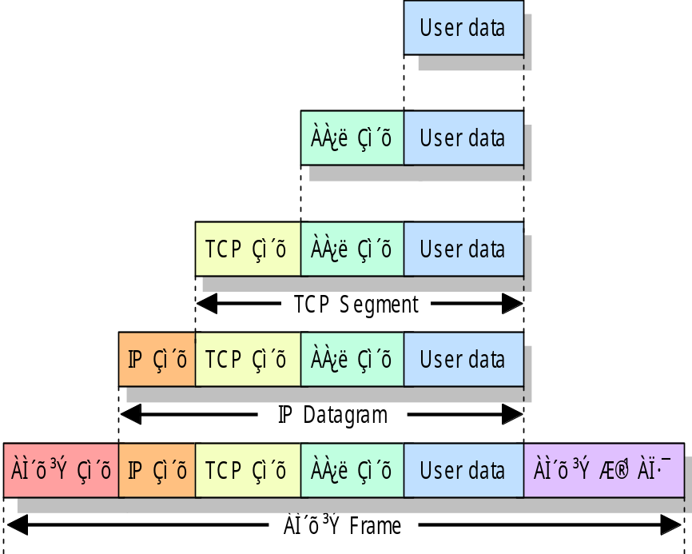
위의 그림과 같이 7계층부터 1계층까지 차례차례 데이터 앞에 헤더가 붙음을 알 수 있다.

Slide 6
4.1 OSI 참조모델 (3/7)
동등 계층 프로세스(peer-to-peer process)
  해당 계층에서 통신하는 각 장치의 프로세스를 의미
시스템 사이의 통신은 적절한 프로토콜을 사용하는 해당 계층의 동등 계층간 프로세스
  동작방식 예제
    송신측의 2계층은 3계층으로부터 받은 데이터에 2계층의 헤더와 트레일러를 붙이고 1계층으로 전송
    수신측의 2계층에서는 1계층으로부터 받은 데이터로부터 헤더와 트레일러를 제거하고 3계층으로 전송

Slide 7
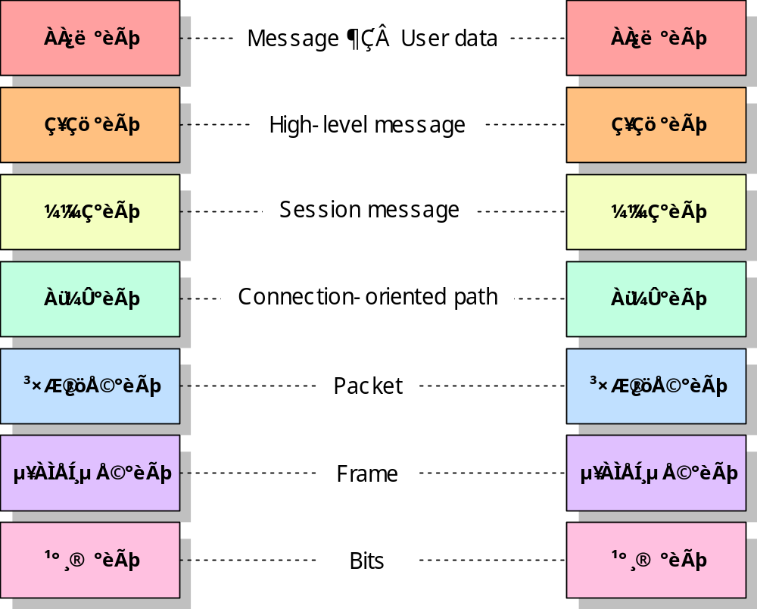
4.1 OSI 참조모델 (4/7)

Slide 8
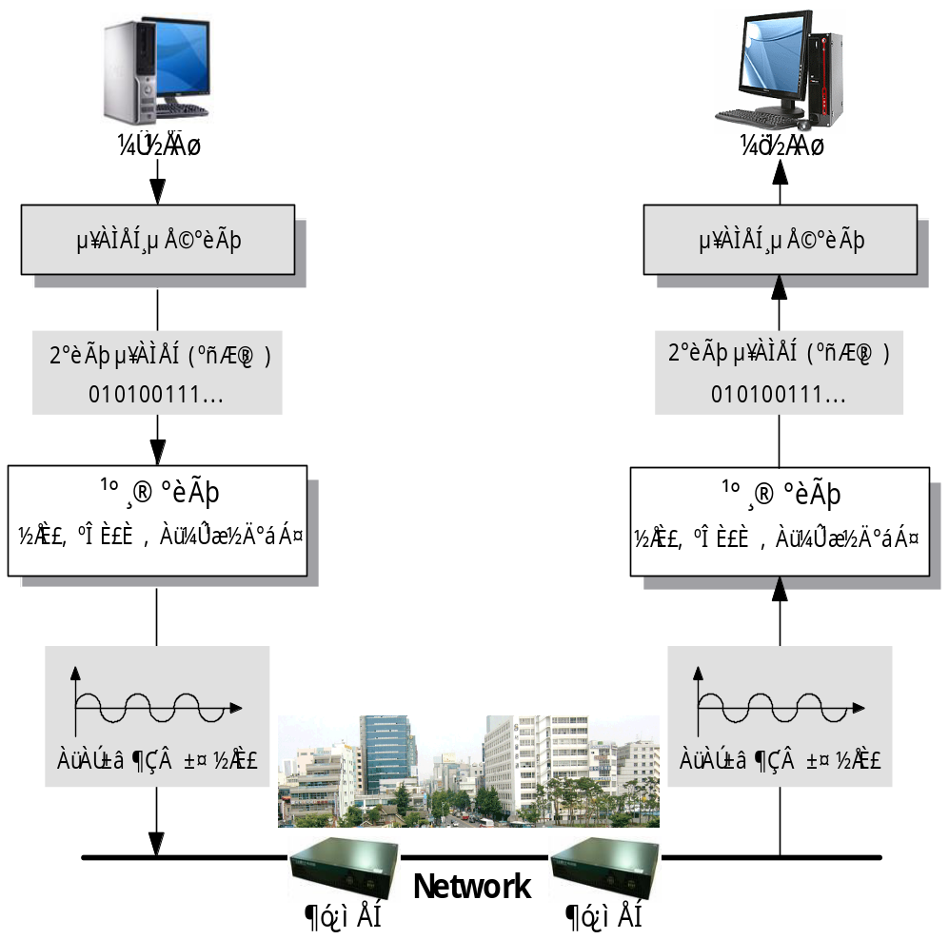
4.2 물리 계층(1/2)
역할
  데이터링크 계층으로부터 한 단위의 데이터를 받아 통신 링크를 따라 전송될 수 있는 형태로 변환
  비트의 흐름을 전자기 또는 광 신호로 변환
  매체를 통해 신호를 전송
  네트워크 통신을 위한 물리적인 표준을 정의
  Physical 계층 역할을 담당하는 장비 --> 허브, 리피터
  전송매체에 가장 밀접함

Slide 9
물리적 링크를 설정, 유지, 해지하기 위한 특성 .
1. 물리적 특징- DTE와 DCE사이의 물리적 연결에 관한 사항으로 보통 신호 및 제어 상호 교환 회선은 여러 개가 모여 송 수신 프러그를 가져야 한다
2. 기능적 특징 – 상호 작용에 쓰이는 각 히선에 데이터,제어, 타이밍, 전기적 접지 등이 의미를 부여함으로써 수행하는 기능을 규정한다.
3. 절차적 특성 – 인터페이스의 기능적 특징을 사용하여 데이터를 전송시키기 위한 사건의 순서를 규정한다.

Slide 10
4.3 데이터링크 계층 (1/4)
-신호수준의 데이터 비트들이 물리계층을 통과하면 데이터블록을 형성하는데, 이 데이터 블럭에 대한 전송을 담당 – 프레임 (FRAME)이라는 데이터 단위 사용
-인접한 개방형 시스템 간에 발생하는 다음과 같은 문제를 담당.
① 데이터 블록의 시작과 끝을 인식하는 동기화 문제
② 발생된 오류를 검출하고 복원하는 오류문제 (오류처리에 있어서 일반적으로 오류가 발생한 프레임 전체를 재전송하는 것으로 데이터 복원을 규정한다)
③ 혼선 제어문제
Network 계층 역할을 담담하는 장비 --> 브릿지,
Network 계층 역할을 담당하는 Protocol --> SLIP, PPP

Slide 11
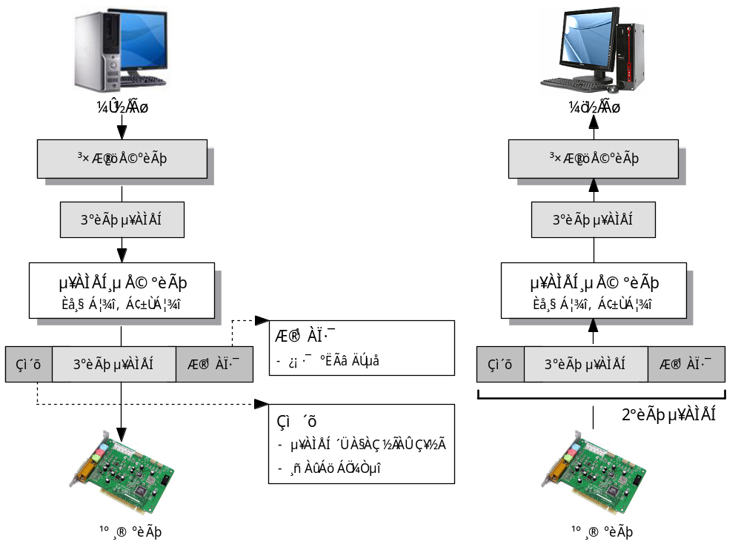
4.3 데이터링크 계층 (2/4)

Slide 12
4.4 네트워크 계층 (1/3)
특성
  개방형 시스템(open system) 사이에서 네트워크의 연결을 관리하고 유지하며 해제하는 기능
  논리적 링크 구성
  경로배정 서비스
    스위칭 & 라우팅
- 송신 측과 수신 측 사이에 보이지 않는 논리적인 링크를 구성
- 데이터를 패킷(packet)단위로 분할하여 전송한 후 조립함
- 패킷 전송의 최적의 경로를 찾아주는 라우팅 기능 제공

Slide 13
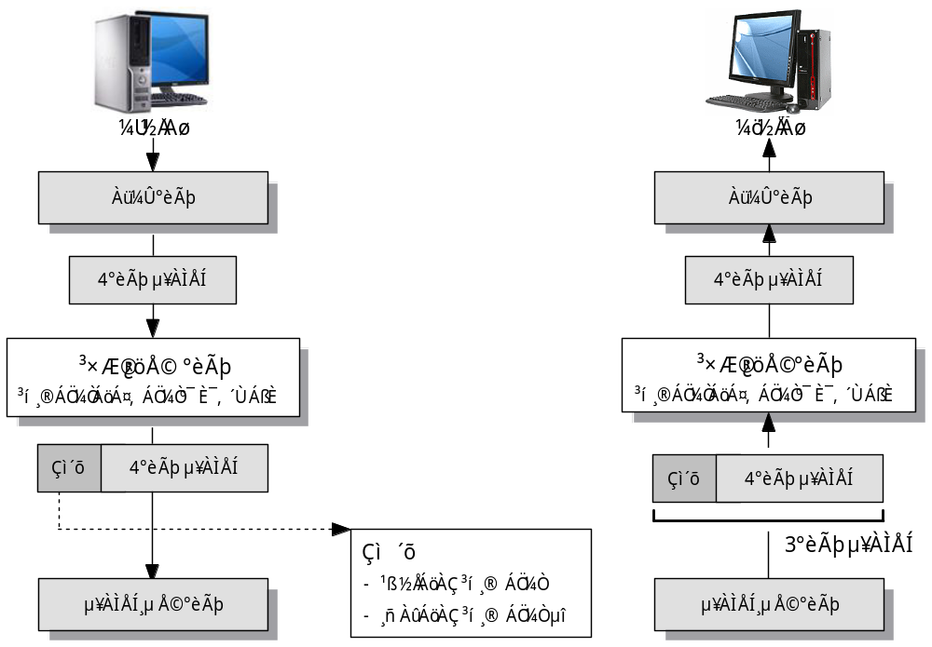
4.4 네트워크 계층 (2/3)

Slide 14
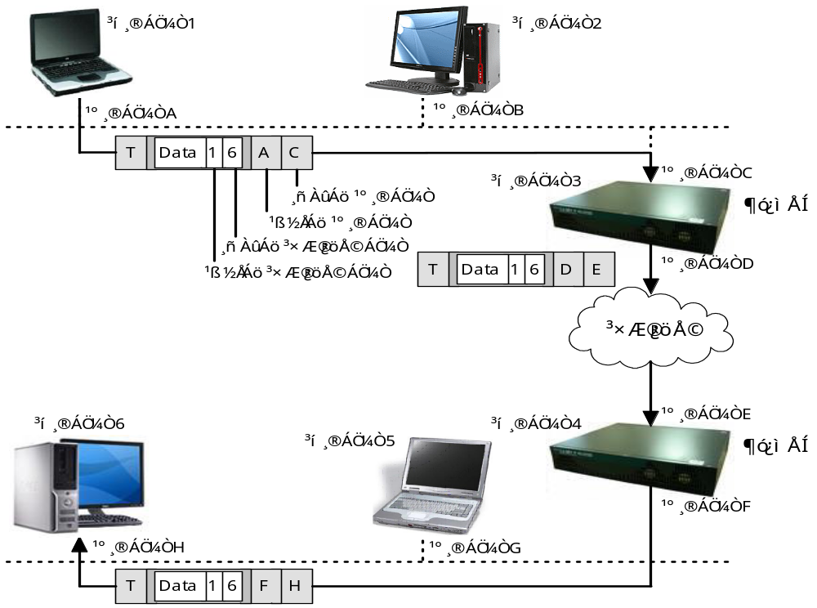
4.4 네트워크 계층 (3/3)

Slide 15
4.5 전송 계층 (1/4)
역할
  논리적인 주소를 담당하고 패킷의 전달 경로를 결정하는 역할
  논리적인 주소 --> IP주소, 컴퓨터 이름
Transport 계층에서 만들어진 패킷을 전달 받아 목적지 컴퓨터의 논리적인 주소를 네트워크 계층의 헤더에 추가하는 역할을 한다.
  Network 계층 역할을 담당하는 장비 --> Router(라우터) 주소변환
  논리주소→물리주소
특성
  네트워크 서비스와 사용자 서비스 간의 인터페이스 기능
    네트워크 서비스 : 1~3 계층 사용자 서비스 : 5~7 계층
  전체 메시지의 종단간 전송을 수행
- 사용자와 사용자, 컴퓨터와 컴퓨터 간에 연결을 확립하고 유지
- 송수신 시스템간의 논리적인 안정과 균일한 서비스 제공
- 세션 계층에서 넘어온 데이터를 세그먼트(segment) 단위로 분할하고 번호를 붙임
- 오류 검출 코드를 추가하고 통신 흐름 제어를 제공

Slide 16
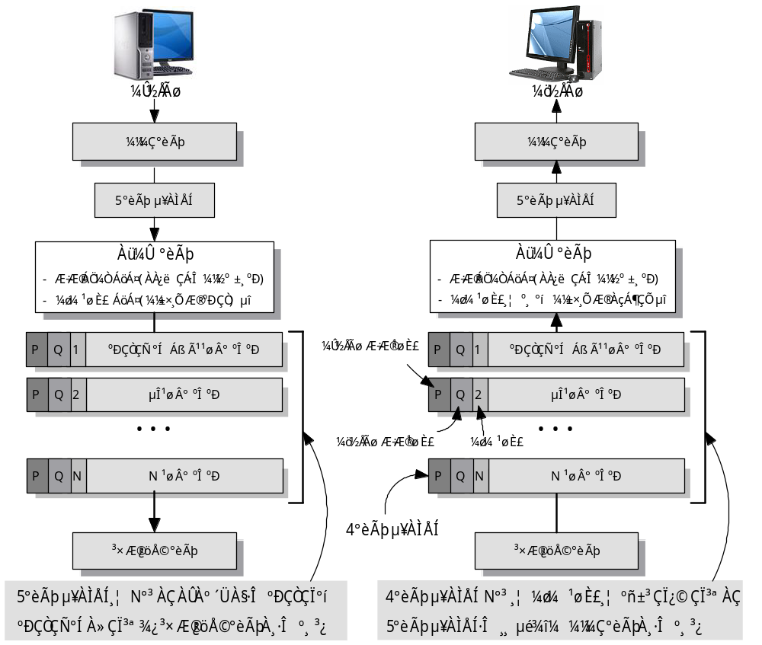
4.5 전송 계층 (2/4)

Slide 17
4.6 세션 계층 (1/3)
특성
  특정한 한 쌍의 프로세스들 사이에서 세션이라 불리는 연결을 확립하고 유지하며 순차적인 대화의 흐름이 원활하게 이루어지도록 동기화 기능 제공
  사용자 간의 데이터 교환을 조직화 시키는 수단을 제공
- 데이터 전송 방향 결정
*session : 사용자가 접속 중인 응용 프로그램을 한 쌍으로 연결하는 작업

Slide 18
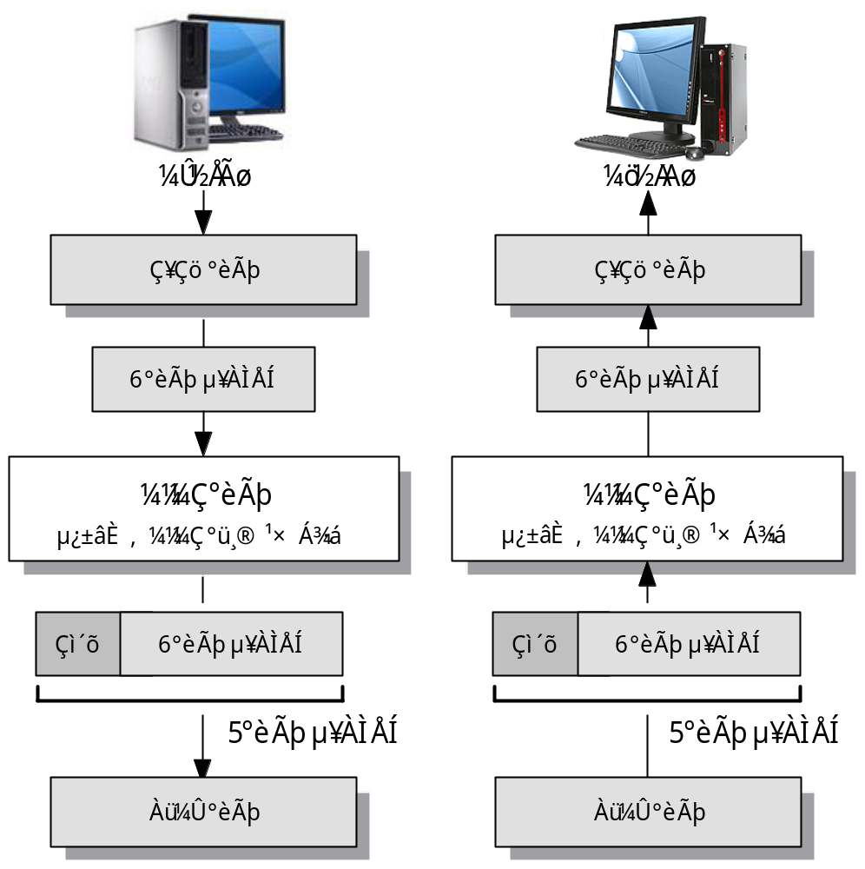
4.6 세션 계층 (2/3)
네트워크 상에서 컴퓨터들이 서로 통신을 할 경우에 양쪽 컴퓨터 간에 최초에 연결이 되도록 하고 통신 중에 연결이 끊어지지 않도록 상호간에 연결상태를 유지시켜주는 역할

Slide 19
4.6 세션 계층 (3/3)
역할
  특정 목적지 컴퓨터로 파일을 전송하는 경우, 목적지 컴퓨터가 네트워크 상에 존재하는지 아닌지도 확인하지도 않고 바로 파일을 보내는 것이 아니라 목적지 컴퓨터와 파일을 보낼테니 받을 준비가 되었는가를 협의해야 한다.
  특정 사이트에 접속할 경우에 해당 사이트에 최초에 연결을 시도하면서 해당 사이트들이 사용자의 접속을 제한 하지는 않는지 등을 파악하고 필요한 경우에 접속을 위한 협의 과정을 거쳐야 한다.
  송수신자가 공통으로 이해할 수 있도록 데이터 표현 방식을 바꾸는 기능 수행

Slide 20
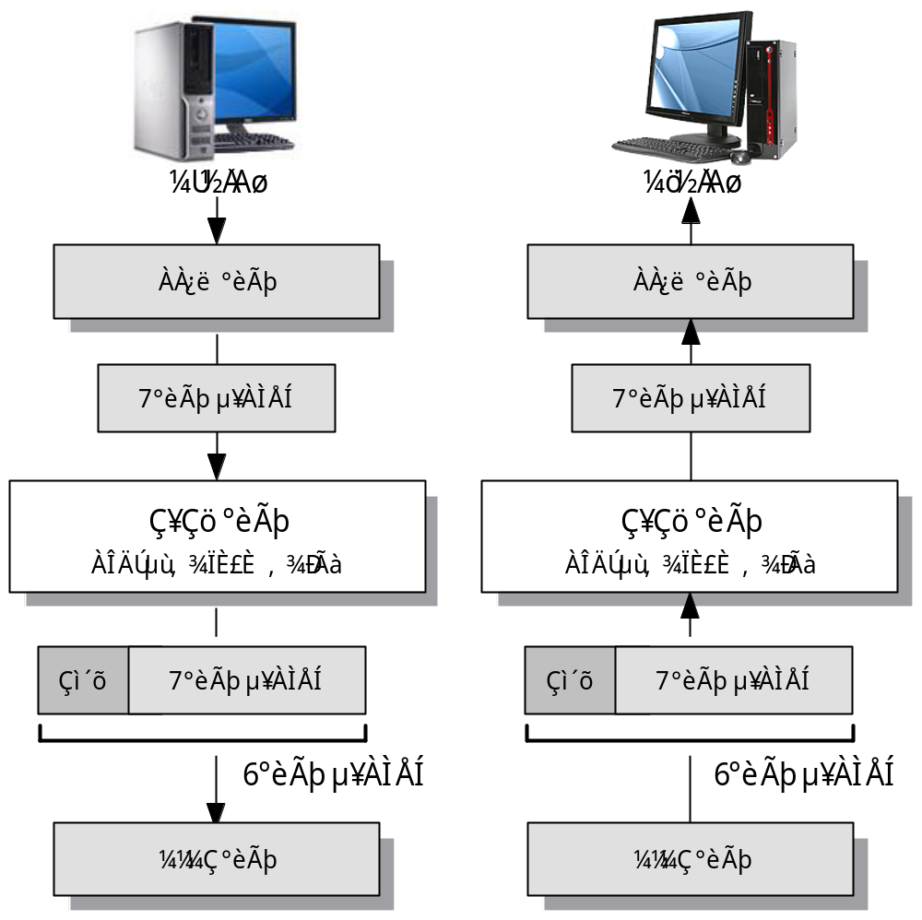
4.7 표현 계층 (2/3)

Slide 21
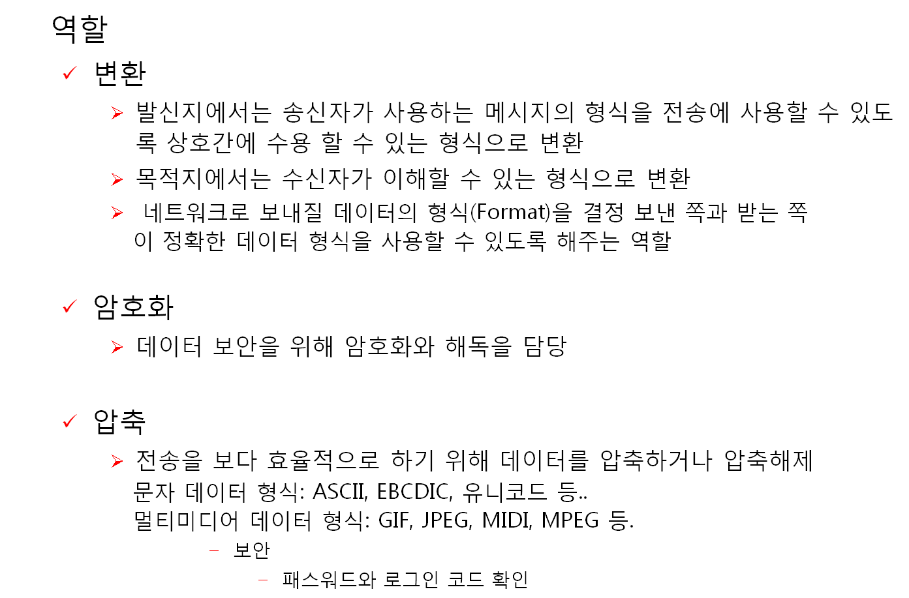
4.7 표현 계층 (3/3)

Slide 22
4.8 응용 계층 (1/4)
특성
웹 브라우저나 메일 프로그램을 사용하여 웹 페이지나 메일의 내용을 확인할 경우 영어로 된 웹 페이지는 영어로 보여주고, 한글로 된 웹 페이지는 한글로 자동으로 보여주는 기능이 Presentation 계층의 역할이다.
웹 브라우저나 메일 프로그램에서 내용을 확인할 때 알 수 없는 문자가 나타난다면 Presentation 계층의 역할에 문제가 발생한 것이다.
송신 컴퓨터 --------------------------> 수신 컴퓨터
데이터 형식: 한글/영어 --------------------------> 한글/영어 문자 표시
데이터 형식: MP3 --------------------------> MP3 음악 재생
데이터 형식: GIF/JPEG --------------------------> GIF/JPEG 그래픽 표시
데이터 형식: 암호화 --------------------------> 암호해독

Slide 23
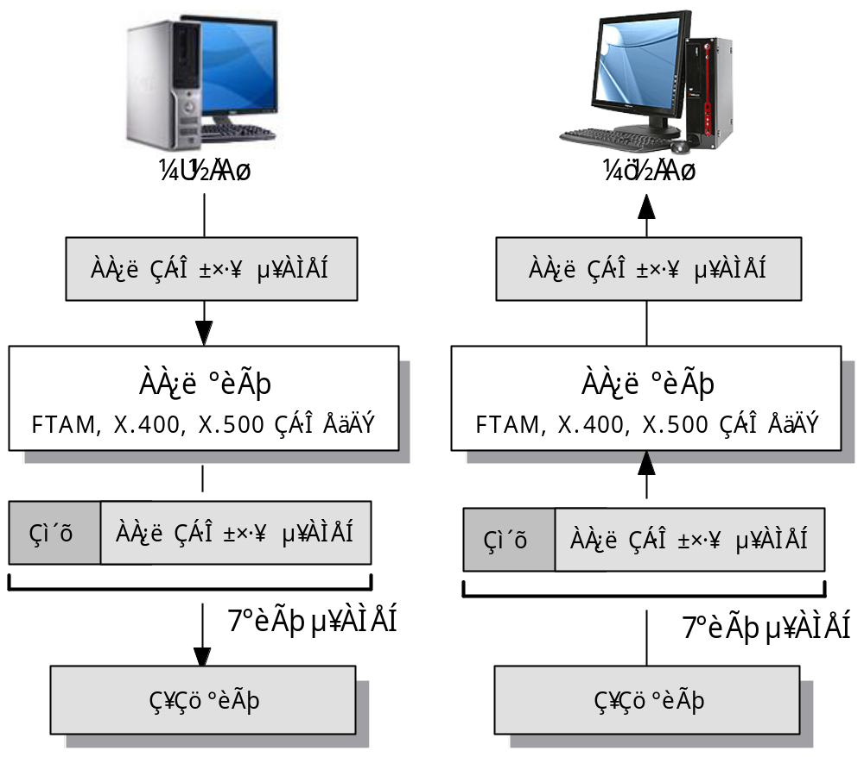
4.8 응용 계층 (2/4)

Slide 24
사용자 인터페이스의 역할을 담당하고 있는 계층이다. 즉, 사용자들이 이용하는 네트워크 응용 프로그램이다.
메일을 보내려면 메일 프로그램, 인터넷 검색을 하려면 웹 브라우저를 사용하듯, 이와 같이 사용자 입장에서 네트워크를 이용할 수 있게 해주는 역할을 담당한다.
FTP, Telnet

Slide 25
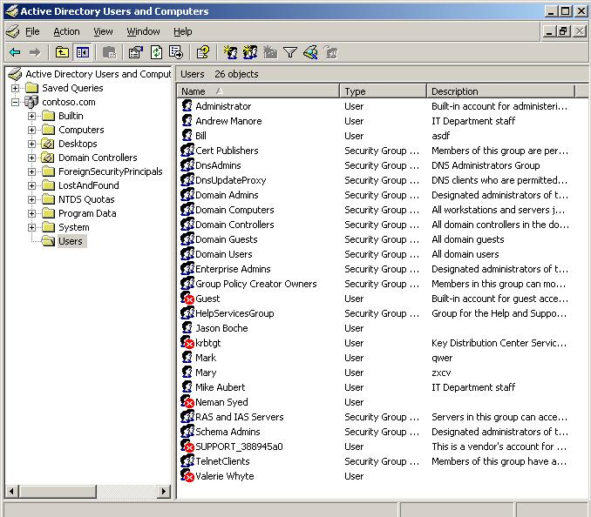
4.8 응용 계층 (3/4)
윈도우 OS에서 제공하는 디렉터리서비스, 액티브 디렉터리(Active Directory)

Slide 26
4.8 응용 계층 (4/4)
역할
  네트워크 가상 터미널
    물리적인 터미널의 소프트웨어 버전
    원격 시스템에 로그온이 가능
  파일 접근, 전송 및 관리
    원격 시스템에서 다른 시스템의 파일에 접근 및 전송
    원격 시스템의 파일을 관리하거나 제어
  우편 서비스
    전자우편의 발송과 저장을 위한 토대를 제공
  디렉토리 서비스
    분산 데이터베이스의 자원들과 다양한 객체와 서비스 모델에 대한 여러 가지의 정보 접근 방법을 제공

Slide 27
물리(physical)계층은 상위계층인 데이터링크계층에서 형성된 데이터 패킷을 전기신호나 광 신호로 바꾸어 송수신하는 역할을 담당한다.이 계층은 편지를 각지로 배달하는 트럭과 고속 도로 등 편지를 운송하는 데 필요한 수단으로 비유할수 있다.
데이터링크(data link)계층은 데이터 패킷을 형성하고 전송하는 것을 규정해놓고 있다.편지를 운송트럭에 적재하고 각 트럭을 고속도로로 보내며 그들이 안전하게 도착하도록 하는 역할을 담당한다.
네트워크(network)계층은 데이터에 목적지 주소를 지정하고 전송경로를 결정하는 데 필요한 조건을 담고 있다.IP, IPX 등 각종 전송프로토콜이 활동하는 지역이다. 이 계층은 일종의 우편집중국이라고 할 수 있다.
4번째 계층부터 7번째 계층은 일반적으로 상위계층으로 불리는데 네트워크장비보다는 응용 소프트웨어와 더 관련이 많다.

Slide 28
전송(transport)계층은 TCP, SPX 등 프로토콜과 관련된 층으로 데이터 전송,에러복구 및 흐름제어등과 관련되어 있다.
세션(session)계층은 LAN 사용자가 서버에 접속할 때 이를 관리하는 기능을 갖고 있다.
프리젠테이션(presentation)계층은 그 윗 계층인 어플리케이션계층에서 보내오는 데이터를 아스키코드나 EBCDIC 등 기본코드로 포맷하는 기능을 수행한다.
어플리케이션(application)계층은 사용자들과 응용업무를 지원하는 서비스를 규정하는 층이다. 파일전송,원격접속, 전자메일 등을 관리한다.

Slide 29
OSI 7계층모델 [7layer-model for OSI]-장점
1. 네트워크 통신이 훨씬 단순하고 작은 부분들로 나뉨
2. 네트워크 구성요소를 표준화 함으로써 호환성 증대
3. 서로 다른 유형의 네트워크 하드웨어나 소프트웨어 간
의 통신이 가능
4. 한 계층을 변경해도 다른 계층에 영향을 미치지 않기
때문에 개발 속도 증대
5. 네트워크 통신을 여러 작은 요소로 분리함으로써 통신
과정을 쉽게 학습가능

Slide 30
OSI 7 Layer의 기능 - 계층 기능
1. APPLICATION
- 전자우편 및 네트워크 유틸리티가 존재하는 계층
2. PRESENTATION
- 애플리케이션이 네트워크로 들어가는 방법
- 네트워크상에서 데이타를 전송하기 위해 생산되고 소비되는 데이터의 형태를 번역하는 방법 정의.
3. SESSION
- 애플리케이션에 대해 Transport Layer에 개념적인 Interface를 제공하는 계층
- 장비들이 네트워크 주소 대신 NAME으로 인식되도록 해준다.
4. TRANSPORT
- 네트워크상에서 물리적인 Location을 Address하는 방법과 노드간의 연결을 확립하고 끊는 방법 정의

Slide 31
5. NETWORK
- 패켓 들이 어떻게 네트워크상에서 ROUTER되는지 정의
- 네트워크상의 노드에 전송되는 패켓 흐름을 통제하고
- 상태 메시지 가 네트워크상에서 어떻게 노드로 전송되는가를 정의
6DATA LINK
- 컴퓨터가 메세지를 주고 받기 위한 프로토콜 정의
위의 7계층이 이해가 안 되는 경우는 그냥 어플리케이션층, 프로토
콜층, 물리층으로 이해하면 편하다. 실제로 랜 카드에는 1,2 층이 탑
재되어 있고 프로토콜에는 3,4 층이, 웹 브라우져 등 에는 5,6,7 층이
탑재되어 있다.
7.. PHYSICAL
- 기계적인 측면(케이블, LAN카드)과 전기적인 측면(전압, 신호를 변
조하는 기술)을 포함한 컴퓨터와 네트워크 사이의 물리적인 연결정의
- 네트워크 토플로지 정의

